Slide 1


Bài 1
THỰC HÀNH TIẾNG VIỆT
TỪ TƯỢNG HÌNH
VÀ TỪ TƯỢNG THANH

Slide 2



TÌNH HUỐNG GIAO TIẾP
Trống vào lớp đã vang lên nhưng một nhóm học sinh vẫn còn lững thững ở ngoài hành lang.
Nam: Chúng mày đi nhanh lên, muộn rồi mà cứ đủng đỉnh thế à!
An: Mày nói nhỏ thôi. Cái miệng cứ oang oang lên cho sao đỏ biết à!
KHỞI ĐỘNG
Trong đoạn hội thoại trên, em hãy chỉ ra từ miêu tả hành động cử chỉ, từ miêu tả âm thanh?

Slide 3


TRI THỨC TIẾNG VIỆT

Slide 4
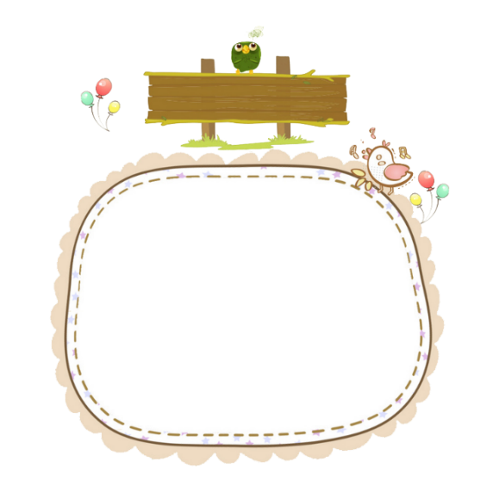
Phiếu học tập số 1: Từ tượng thanh, từ tượng hình
Khái niệm | Ví dụ | Tác dụng
Từ tượng hình
Từ tượng thanh
  Tri thức
  tiếng Việt

Slide 5
Phiếu học tập số 1: Từ tượng thanh, từ tượng hình
Khái niệm | Ví dụ (BT 2) | Tác dụng
Từ tượng hình là từ gợi tả hình ảnh, dáng vẻ của sự vật. | Lom khom, thướt tha, uyển chuyển, lon ton, hấp tấp, vội vã, ... | - Từ tượng hình và từ tượng thanh có giá trị gợi cảm cao; - Có tác dụng gợi tả hình ảnh, dáng vẻ, âm thanh một cách sinh động, cụ thể; - Thường được sử dụng trong sáng tác văn chương và lời ăn tiếng nói hàng ngày.
Từ tượng thanh là từ mô phỏng âm thanh trong thực tế | Ù ù, tí tách, lộp độp, ào ào, vun vút, đì đùng, …
  Tri thức
  tiếng Việt

Slide 6
THỰC HÀNH
TIẾNG VIỆT

Slide 7

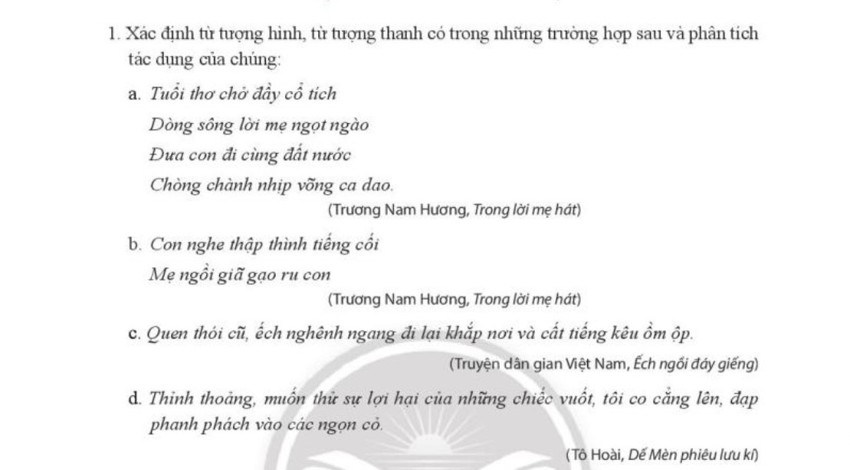
Xác định từ tượng hình, từ tượng thanh trong các trường hợp sau và cho biết tác dụng của chúng:
Thảo luận nhóm đôi
Bài 1
PHIẾU HỌC TẬP SỐ 2
Ví dụ | Từ tượng hình | Từ tượng thanh | Tác dụng
a
b
c
d
  Thực hành
  tiếng Việt

Slide 8
Bài 1
PHIẾU HỌC TẬP SỐ 2
Ví dụ | Từ tượng hình | Từ tượng thanh | Tác dụng
a | Chòng chành |  | Gợi tả hình ảnh nghiêng qua nghiêng lại của nhịp võng đưa, giúp ta hình dung rõ ràng từng nhịp võng đưa;
b |  | Thập thình | Mô phỏng âm thanh tiếng chày giã gạo, giúp người đọc hình dung rõ hơn về sự vất vả, nhọc nhằn của mẹ.
c | Nghênh ngang |  | Gợi tả dáng vẻ, điệu bộ kiêu căng, hợm hĩnh không kiêng nể, không sợ ai của “ếch”
 |  | Ồm ộp | Mô phỏng âm thanh tiếng kêu của ếch
d |  | Phanh phách | Mô phỏng âm thanh được tạo ra giữa những chiếc vuốt của Dế Mèn và các ngọn cỏ; giúp người đọc hình dung rõ hơn về sức mạnh và sự kiêu hãnh của Dế Mèn.

Slide 9
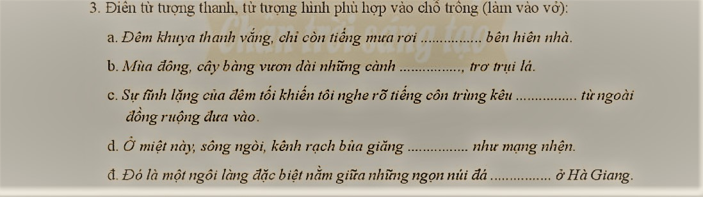
Bài 3
Tìm từ tượng thanh, từ tượng hình phù hợp
điền vào chỗ trống
Rả rích
khẳng khiu
rỉ rả
chi chít
nhấp nhô
  Thực hành
  tiếng Việt

Slide 10

Tìm hai ví dụ về từ tượng hình, từ tượng thanh ở những văn bản đã học và cho biết tác dụng của chúng trong những trường hợp ấy.
Bài 4
Ví dụ | Tác dụng
Chú bé loắt choắt
Cái sắc xinh xinh
Cái chân thoăn thoắt
Cái đầu nghênh nghênh
( Lượm – Tố Hữu)
Từ tượng hình: làm nổi bật hình dáng nhỏ bé, nhanh nhẹn, hồn nhiên, vui tươi của chú bé Lượm.
Mỗi khi tôi vũ lên, đã nghe tiếng phành phạch giòn giã.
(Dế Mèn phiêu lưu kí – Tô Hoài)
Từ tượng thanh:
Góp phần thể hiện sự
khỏe mạnh của Dế Mèn
  Thực hành
  tiếng Việt

Slide 11
Phân tích nét độc đáo trong các kết hợp từ in đậm
Bài 5
Kết hợp từ | Tác dụng
Lời ru là từ chỉ âm thanh; vấn vít là từ gợi hình ảnh. Lời ru vấn vít là cách kết hợp từ độc đáo làm cho âm thanh lời ru trở nên vô cùng sinh động, cụ thể trong tâm trí người đọc => sự gần gũi, quấn quýt.
a. Lời ru vấn vít
“Lúa mềm” là từ gợi tả hình ảnh, không kết hợp được với từ “xao xác” – từ miêu tả âm thanh. Cách kết hợp từ “lúa mềm xao xác” => mới lạ, độc đáo, góp phần thể hiện rõ tâm trạng của nhân vật trữ tình.
b. Lúa mềm xao xác

Slide 12
Phân tích nét độc đáo trong các kết hợp từ in đậm
Bài 5
Kết hợp từ | Tác dụng
“dập dờn” – từ tượng hình gợi tả sự chuyển động nhịp nhàng lúc lên lúc xuống lúc ẩn lúc hiên, lúc gần lúc xa. Cụm từ “dập dờn sóng lúa” kết hợp với từ “nghe” – từ miều tả âm thanh
Sự diễn đạt trở nên độc đáo mới lạ -> Người đọc không chỉ hình dung được sự chuyển động mà còn cảm nhận được âm thanh của sự chuyển động ấy.
c. Nghe dập dờn sóng lúa

Slide 13
VẬN DỤNG

Slide 14
Viết đoạn văn ngắn (khoảng 200 chữ) kể lại một kỉ niệm đáng nhớ của em trong mùa hè vừa qua. Trong đoạn văn có sử dụng một từ tượng hình hoặc một từ tượng thanh.
Hướng dẫn thực hiện
Kiểu bài: tự sự
Nội dung: Kể về kỉ niệm đáng nhớ trong kì nghỉ hè vừa qua
Dung lượng: 200 chữ
Yêu cầu: một từ tượng thanh hoặc một từ tượng hình
  Vận
  dụng

Slide 15

Đoạn văn tham khảo
Kì nghỉ hè vừa qua, em được về quê thăm ông bà ngoại. Quê em ở Hà Nam, vùng quê có rất nhiều cảnh đẹp. Những cánh đồng bát ngát trải dài đến tận chân đê. Nhưng lúc em về thì những cánh đồng vừa mới thu hoạch xong chỉ còn trơ lại những gốc rạ. Vào buổi chiều, từng đàn chim lại rủ nhau sà xuống để kiếm tìm những hạt thóc còn rơi vãi trên cánh đồng hay những con sâu còn đang ẩn nấp trong những gốc rạ. Vừa kiếm mồi chúng vừa trò chuyện với nhau qua những tiếng kêu tục tục, tích tích, … Gần nhà ông bà còn có một dòng sông trong xanh với những hàng tre nghiêng nghiêng mình soi bóng. Trên dòng sông, những khóm hoa lục bình lững lờ trôi theo dòng nước thật yên bình biết bao. Vui nhất, vào những buổi chiều, em cùng ba người em của mình lại được ra sông tắm cùng các bạn trong xóm. Các bạn nhỏ ở quê bơi rất giỏi còn anh em chúng em vì chưa quen nên phải mặc áo phao thì mới được tắm cùng các bạn. Những ngày hè được chơi ở quê thật vui, thật thỏa mái. Nhưng thật tiếc mỗi năm em chỉ được về quê một lần để thăm ông bà. Em mong ông bà sẽ mãi mạnh khỏe để mỗi năm anh em chúng em lại được về quê thăm ông bà, được vui chơi, được hòa mình vào với thiên nhiên quê nhà.

Slide 16

THANK YOU

